Slide 1





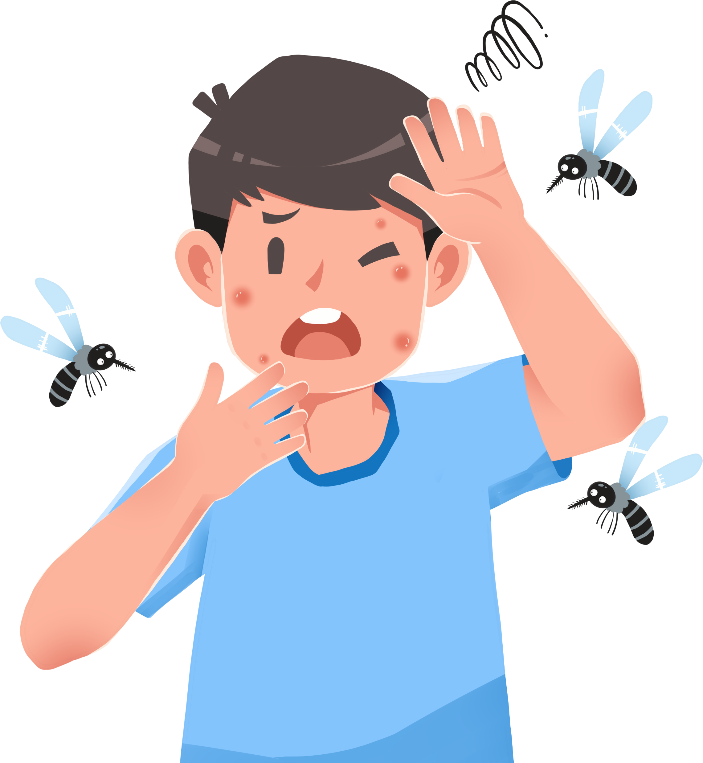

2025学年第一学期传染病防控知识全员培训
2025学年第一学期传染病防控知识全员培训
广州市泰安中学
2025.08.31

Slide 2
守护师生健康 筑牢健康防线
守护师生健康 筑牢健康防线
登革热和基孔肯雅热防控指南
登革热和基孔肯雅热防控指南
广州市泰安中学
2025.08.31

Slide 3

目录
目录
CONTENTS
01
什么是登革热和基孔肯雅热?
02
典型症状有哪些?
03
传播途径是什么?
04
鉴别基孔肯雅热 VS 登革热
05
有效预防措施
06
开学后的防控工作要点

Slide 4
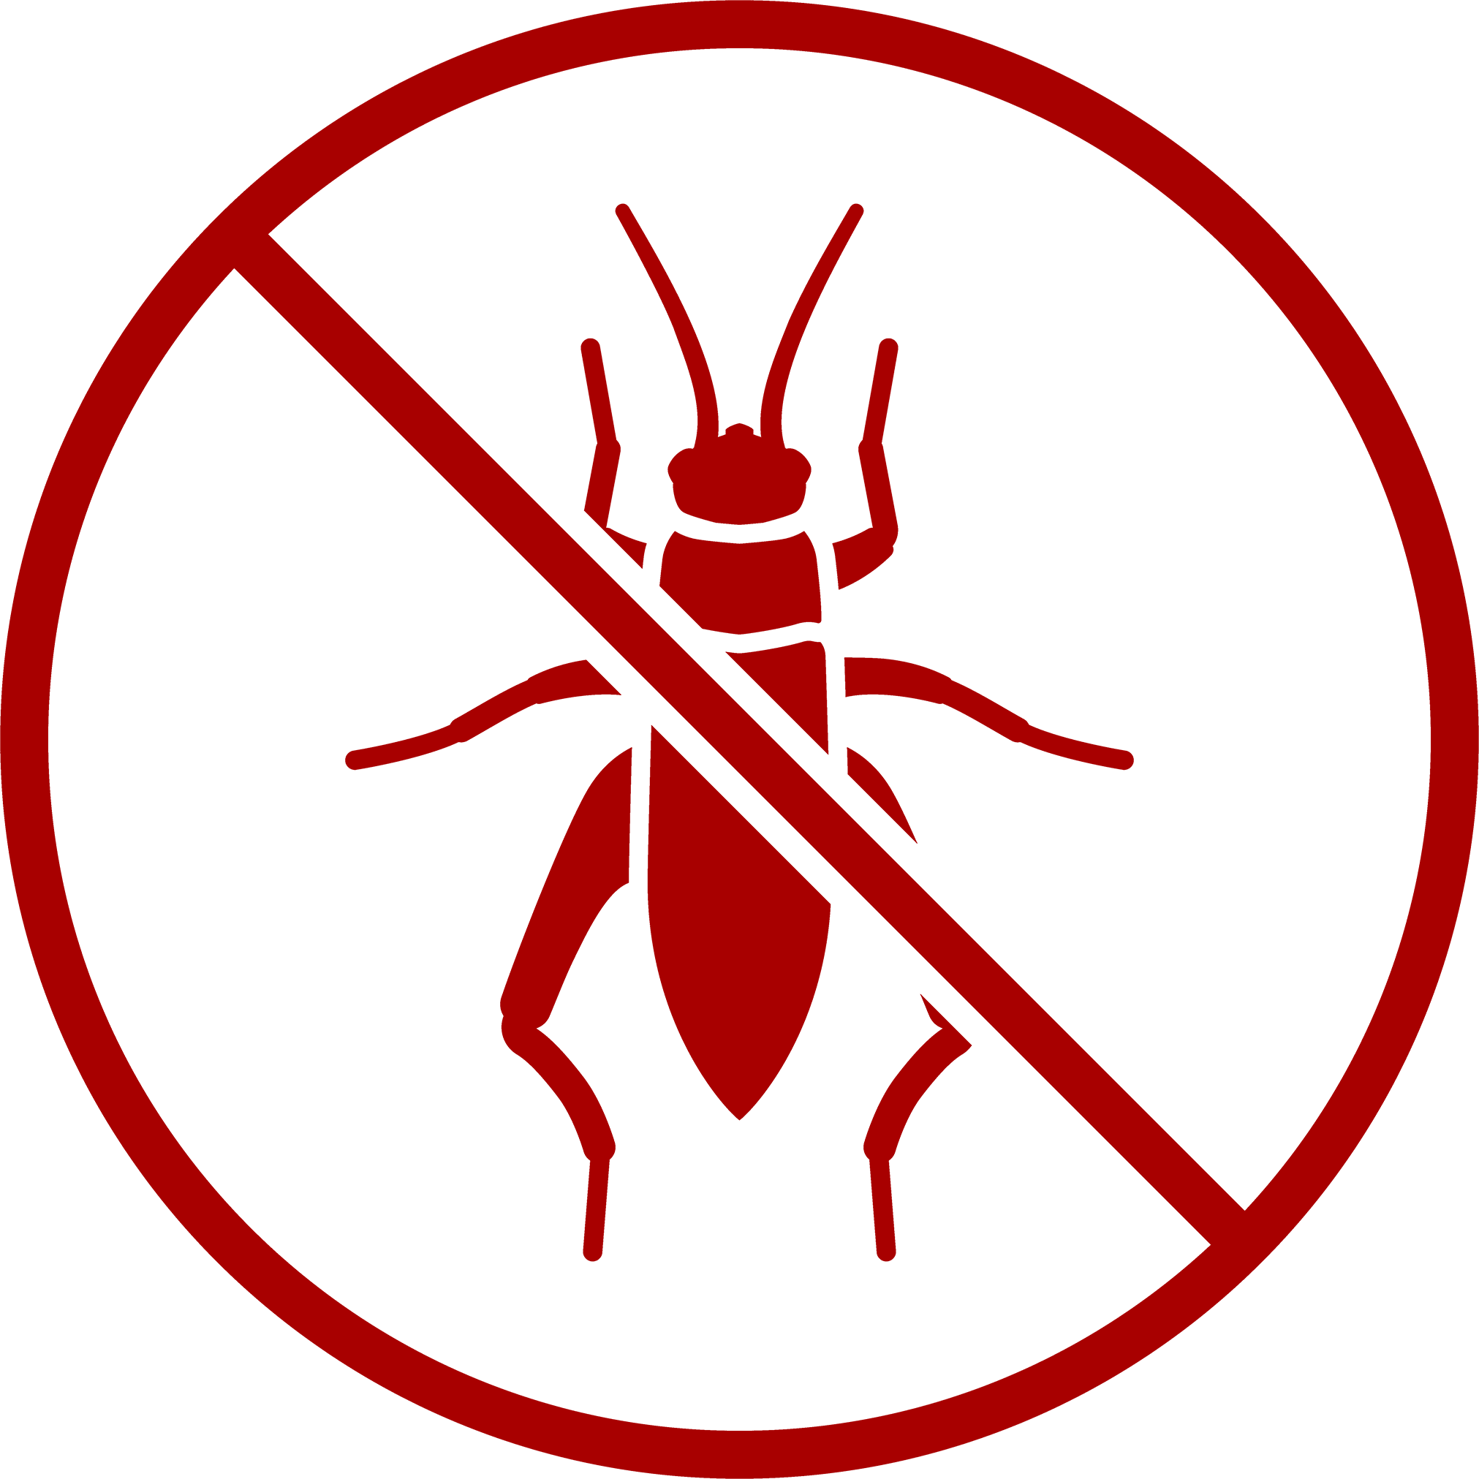
PART 01
什么是基孔肯雅热?
什么是基孔肯雅热?

Slide 5
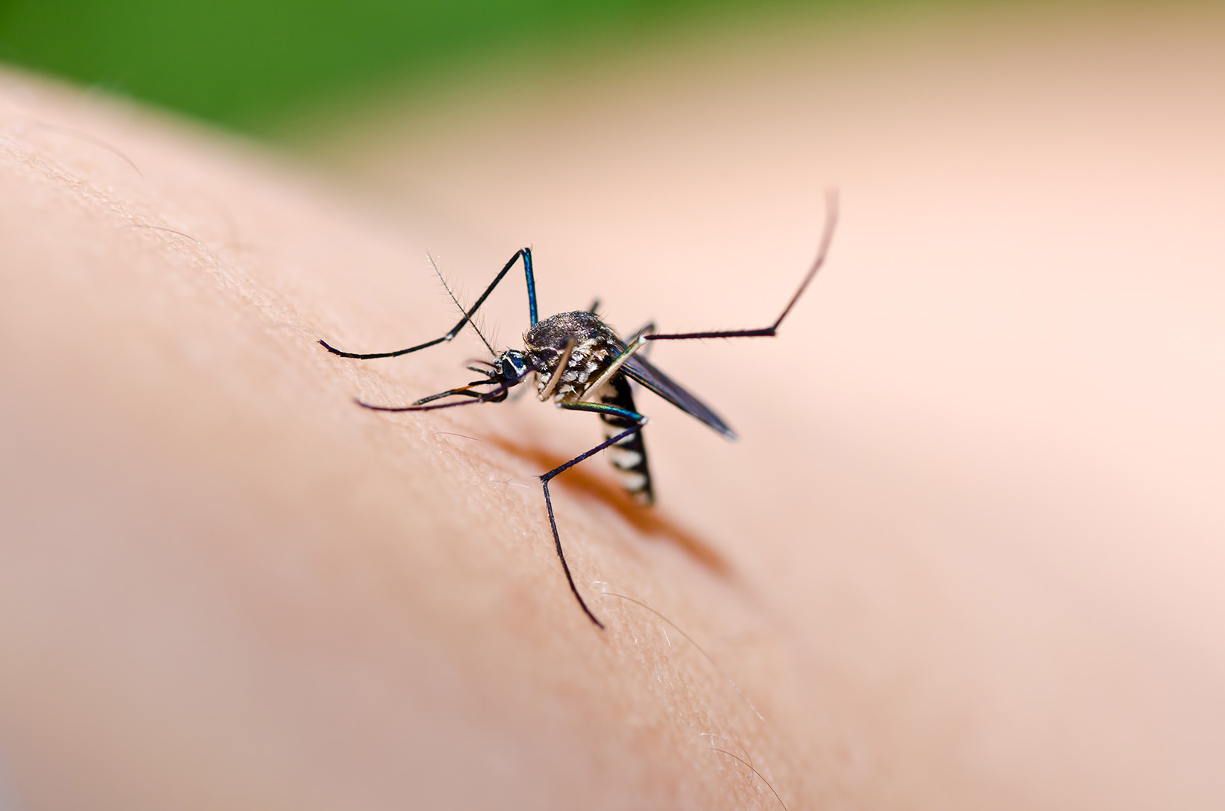
01
什么是基孔肯雅热?
基孔肯雅热
基孔肯雅热是由基孔肯雅病毒引起的急性蚊媒传染病
主要流行于东南亚、南亚和非洲地区
通过伊蚊叮咬传播，非人与人直接传播，无特效药，以对症治疗为主
自限性疾病，一般预后良好
我国于2008年首次发现输入性病例
曾引发本地疫情，但尚未形成稳定的疫源地。病死率很低，但在蚊媒密度较高地区易形成大规模暴发和流行
基孔肯雅热

Slide 6
PART 01
什么是登革热?
什么是登革热?

Slide 7
01
什么是登革热?
它是由登革病毒引起的，经伊蚊叮咬传播的虫媒传染病。
据世界卫生组织统计，全球每年约有1-4亿人感染，其中美洲、东南亚和西太平洋区域发病最为严重。
登革热
登革热
每年亚洲病例约占全球病例的70%。我国广东、云南、广西等多个省份曾多次发生本地疫情。

Slide 8
PART 02
典型症状有哪些?
典型症状有哪些?

Slide 9
02
基孔肯亚热典型症状有哪些?
01.发热:
突然起病，通常持续2-3天后退热，有的约3天后会再次出现较轻微发热(双峰热)，持续3-5天后恢复正常，病毒血症期(感染期)持续5天
02.皮疹:
多出现在发病后第2-5天，半数以上病例在躯干、四肢伸侧、手掌和足底出现红色斑丘疹或紫癜，数天后消退。
03.关节疼痛:
伴发热同时出现，发展迅速，数分钟或数小时内关节功能丧失，主要累及小关节，如手、腕、踩和趾关节，常有关节肿胀，关节痛多为游走性，随运动加剧，晨间较重

Slide 10
02
登革热典型症状有哪些?
01.发热:
04.皮疹:
突发高热，温度可达40℃以上
四肢或躯干出现充血性红疹
02.“三痛”:
05.消化道症状:
剧烈头痛、眼眶痛、全身肌肉关节痛
恶心、呕吐、腹泻、食欲不振等消化道症状
03.“三红”:
06.严重者:
面部、颈部、胸部潮红
可发展为登革出血热或登革休克综合症，
甚至危及生命

Slide 11
PART 03
传播途径是什么?
传播途径是什么?

Slide 12
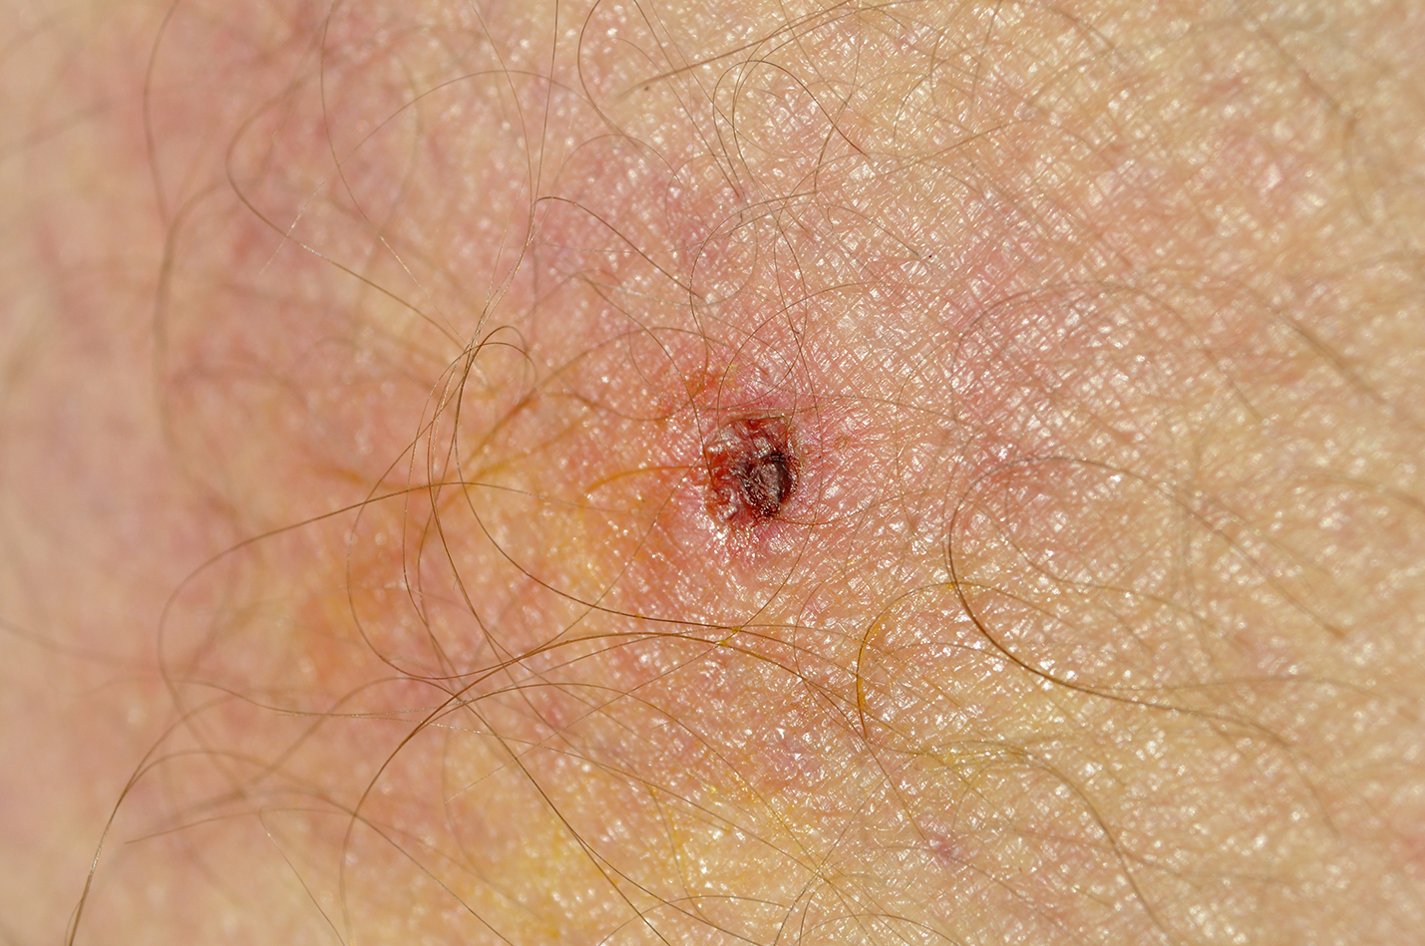
03
传播途径是什么?
传播途径是什么？
>
基孔肯雅热和登革热由白纹伊蚊和埃及伊蚊传播，人是基孔肯雅病毒和登革热病毒的主要宿主。
伊蚊白天叮咬人，尤其活跃于日出前后1-2小时和日落前2-3小时。
它们的幼虫孳生于小型积水容器中，如瓶罐、废旧轮胎、花盆等，这些地方都可能成为它们的“温床”

Slide 13
PART 04
鉴别基孔肯雅热 VS 登革热
鉴别基孔肯雅热 VS 登革热

Slide 14
04
鉴别：基孔肯雅热 VS 登革热
两个“一样”
两个“不一样”
“一样”
“不一样”
传播途径完全一样：都是伊蚊传播。
防控措施一样：都是对发病人员进行防蚊隔离，灭蚊和清理孳生地，做好个人防护。
潜伏期和传播速度不一样：基孔肯雅热潜伏期短，传播速度更快，比登革热传播快两到三倍。
具体症状不一样：虽然两者症状相似，都有发热、皮疹症状，但登革热通常是全身肌肉和骨关节痛，少数感染者会因血小板降低造成人体脏器出血引发重症，严重者会死亡。

Slide 15
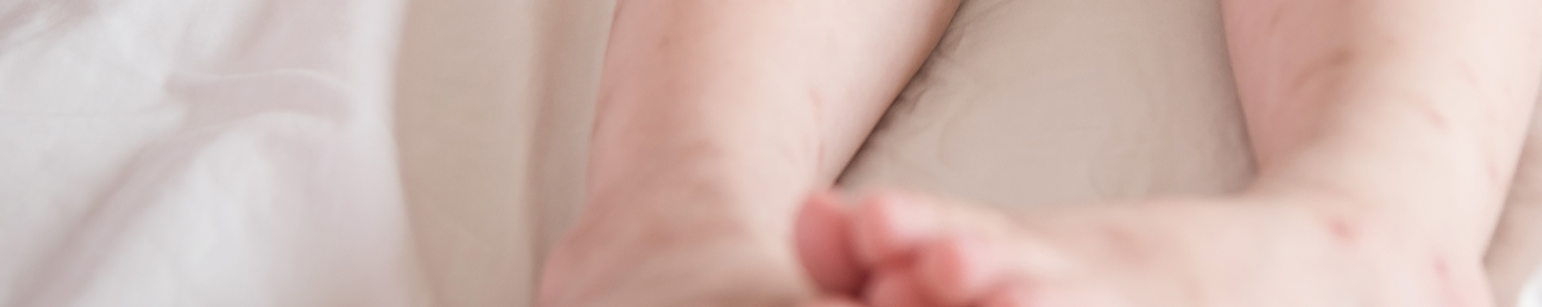
04
鉴别：基孔肯雅热 VS 登革热
基孔肯雅热的基本症状判断？
基孔肯雅热
基孔肯雅热是手、腕、踝等小关节疼痛明显，个别患者持续时间较久，其中腕关节受压疼痛是显著特点。
少数人群（新生儿、老年人、慢性病患者）可能出现并发症，如长期关节疼痛、心肌炎、脑炎等，严重时可能危及生命，需要重点关注。

Slide 16
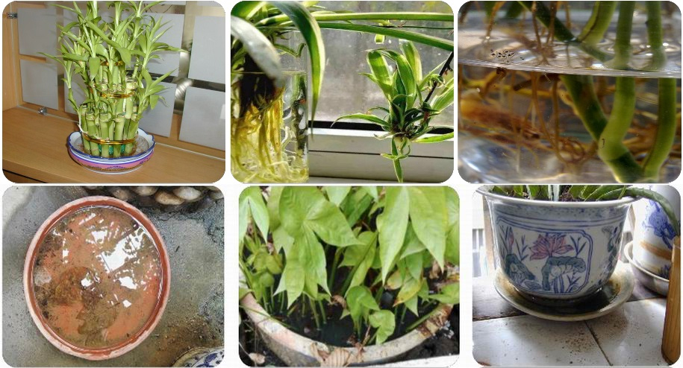
蚊虫孳生地

Slide 17
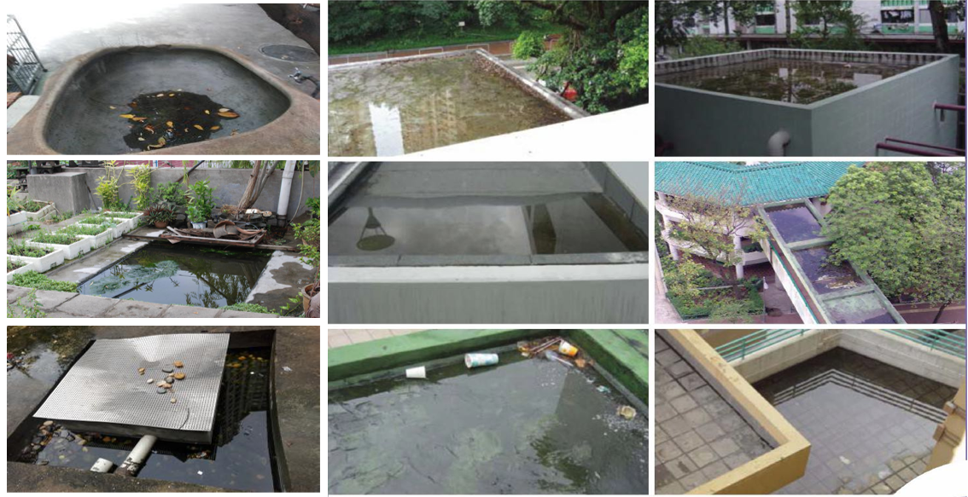
蚊虫孳生地

Slide 18
PART 05
有效预防措施
有效预防措施

Slide 19

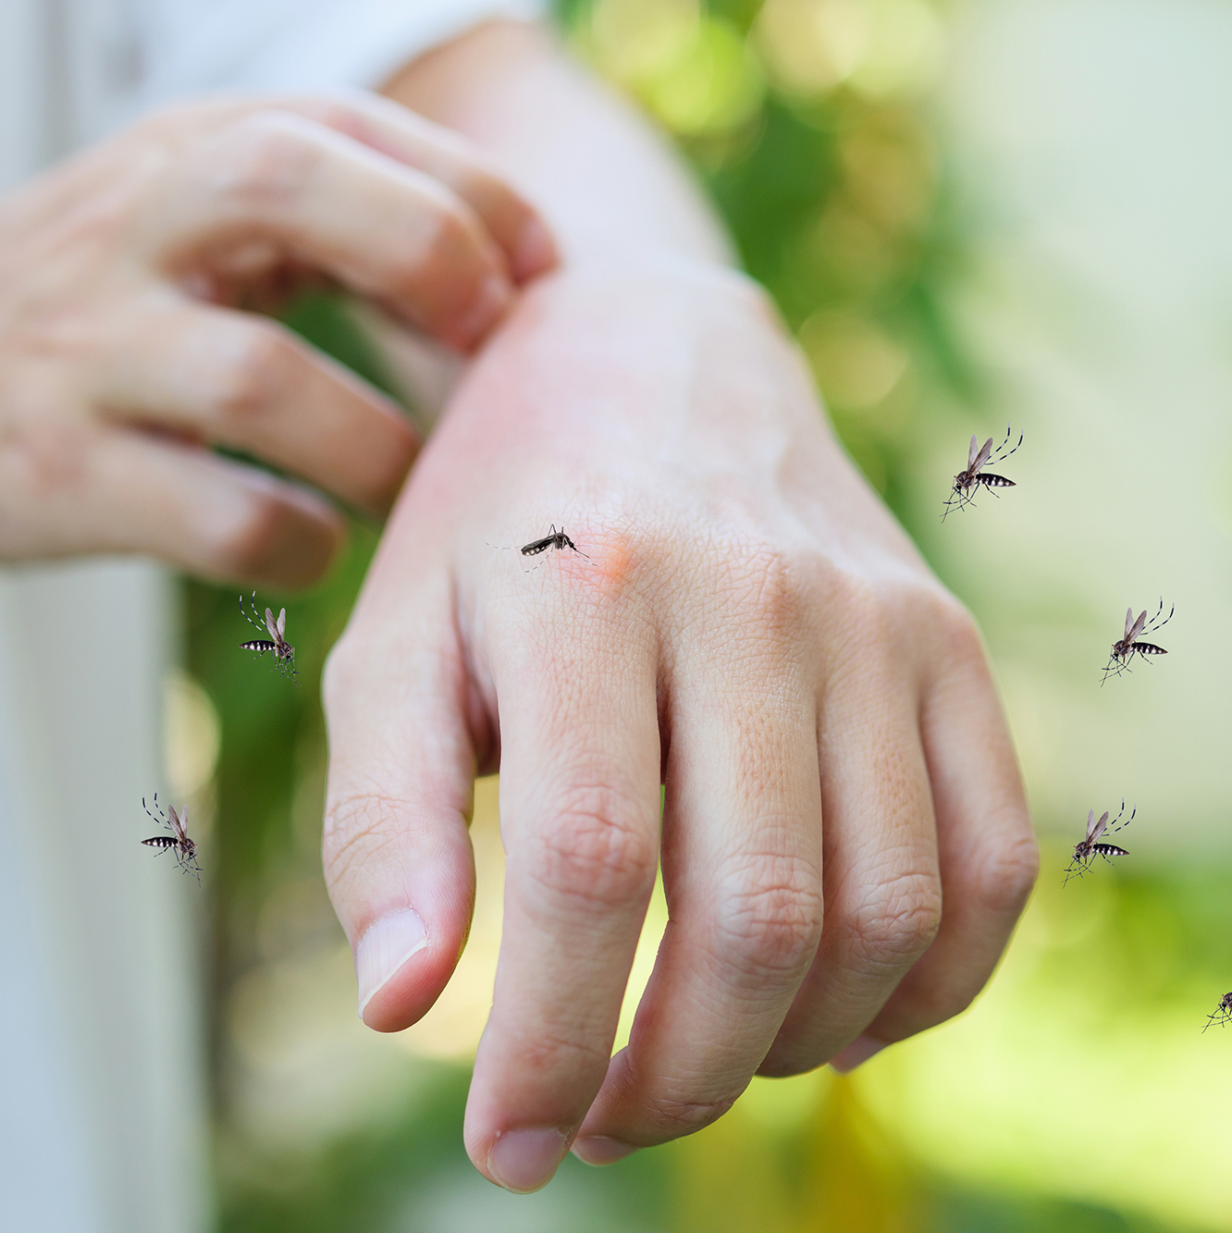
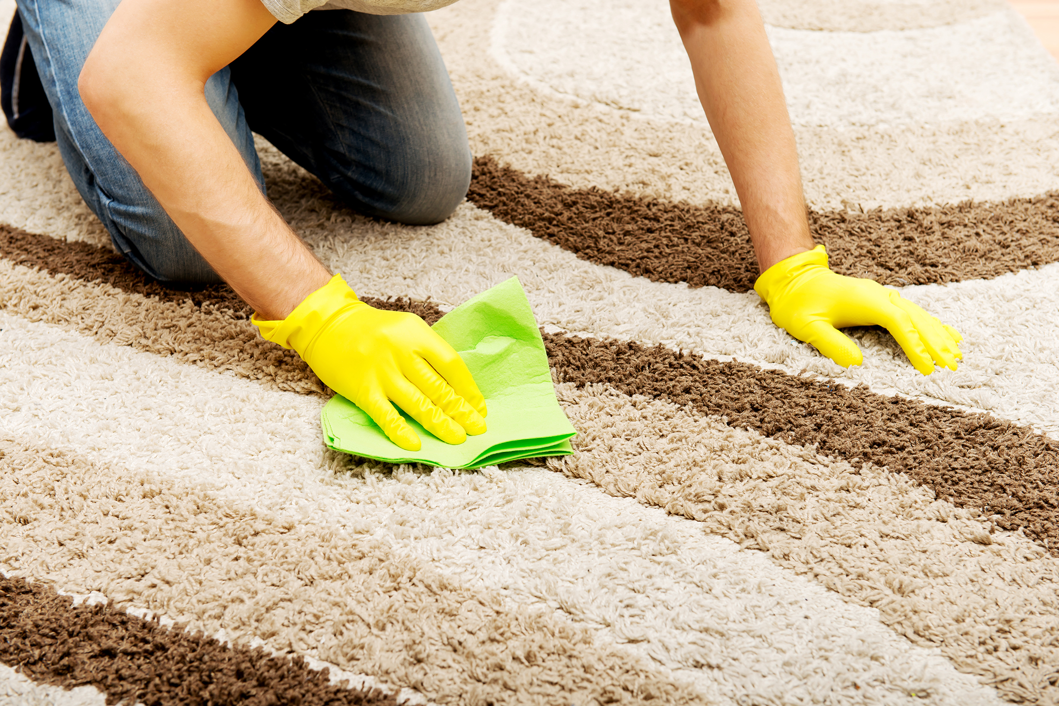
05
有效预防措施
1.环境防蚊
1.环境防蚊
1.环境防蚊
清积水：
翻盆倒罐清空闲置盆、罐、桶、轮胎等容器积水；填平树洞、竹洞、洼地；清理空调托盘、饮水机托盘等积水。
勤打理：
水养植物（富贵竹、万年青等）每周彻底换水1次，清洗容器内壁和根部；宠物饮水碗、花盆底盘等及时清空积水。
严管控：
储水容器（水缸、水池等）严密加盖，或投放安全的灭蚊幼缓释剂；妥善处理垃圾，避免废弃瓶罐形成积水。
1
3
2

Slide 20
05
有效预防措施
2.灭成蚊
居家发现有成蚊时，可使用电蚊拍、灭蚊灯等物理措施灭蚊；
科学合理使用市售有合格证号的家用卫生灭虫剂如蚊香、灭蚊片、杀虫气雾剂等化学方式灭蚊，定期清理卫生死角。

Slide 21
05
有效预防措施
3.防叮咬
3.防叮咬
居家：
户外：
安装纱门、纱窗，防止蚊虫进入室内。睡时使用蚊帐有效隔绝蚊虫。
清晨和傍晚（伊蚊活跃高峰）穿浅色长袖衣裤，裸露皮肤喷涂驱蚊剂；避免在树荫、草丛、凉亭、积水区等蚊虫密集处久留。
前往流行地区前了解当地疫情；返回后12天内做好健康监测，出现症状立即就医并告知旅居史。

Slide 22
PART 06
开学后防控工作要点
开学后防控工作要点

Slide 23
06
开学后防控工作要点
1.定期清洁消杀:
2.改善场所防蚊条件
定期开展校内爱国卫生运动，清除垃圾、弃置积水容器
定期请专业人员进行灭蚊
改善学生和教职员工学习、工作和休闲等场所防蚊条件，减少蚊子孳生。
及时清理室内小型积水，水培植物应每隔3~5天换水洗瓶、清洗根须，及时清理花盆托盘、饮水机水槽等积水。
校园内或室内的水桶、水缸、水槽等功能性储水容器需要严密加盖并定期换水。
有条件的话，可在教室安装纱窗或配电蚊液

Slide 24
06
开学后防控工作要点
4.做好晨午检工作
5.配合相关部门清理学校附近蚊虫孳生地
3.多方动员齐防蚊
通过多种方式开展健康教育，促进学校和家庭共同防蚊灭蚊。
动员师生参与消除蚊虫孳生地、清除蚊患工作。提高学校师生防蚊灭蚊及对蚊媒传染病防控的意识。
利用家长群、致家长一封信、布置学生清积水灭蚊家庭作业等方式，把预防基孔肯雅热和登革热知识渗透到千家万户，动员家长及学生进行居家清除积水、防蚊灭蚊。
一旦发现学生出现发热、头痛、 全身酸痛、皮疹、肌肉痛、关节痛等症状，马上通知家长及时送医。
如教职员工有发热等不适也应及时就医。
加强与属地卫生健康（疾控）部门和街道、社区的联动，积极配合相关部门做好对学校外围周边蚊虫孳生地的彻底清理，全面降低学校及周边社区的蚊媒密度，降低蚊媒传染病传播风险。

Slide 25
如果我家附近有基孔肯亚热病例，应该怎么办？
01
首先，不要被蚊子叮咬。可使用驱蚊剂、穿着长袖上衣和长裤、住所装纱窗纱门、使用蚊帐等。
02
还要做好防蚊灭蚊,检查阳台、室内容器等,清倒积水;及时清理生活垃圾，如垃圾袋、一次性饭盒、水杯等。
03
另外，如果出现关节痛、皮疹和发热症状，请前往医疗机构就诊。

Slide 26
怀疑感染了基孔肯亚热该怎么办？
01
伊蚊叮咬病人后，可能还会传播给家人及邻居，为了大家的健康，如果出现发热、关节疼痛、皮疹等症状，请及时前往医疗机构就诊。
02
如果您近期有基孔肯雅热流行地区旅居史或者有明确的蚊虫叮咬史，可主动向接诊医生说明。这些信息对于医生及时、准确地作出诊断至关重要。一旦确诊应配合医院和社区要求做好防蚊隔离。
03
治疗以退热、关节炎止痛、缓解皮疹瘙痒等支持、对症治疗为主，不建议使用阿司匹林等非甾体抗炎药，儿童避免使用水杨酸类药物。如果病情需要，可选择对乙酰氨基酚。

Slide 27
班主任工作要点
班主任做好每日晨检上报
如有发热需追问体温及症状及家里共同居住人员有无发热皮疹
如有学生疑似得传染病的，私聊校医后建议家长带学生到正规医院就诊
普通发热：无论有没就医，都需在家退热满48小时后再返校
确诊传染病的，需隔离期满后，到棠下社区卫生服务中心开具返校证明后，方可返校
登革热：病程超过5天且热退24小时以上
基孔肯雅热：体温恢复正常超过24小时，基孔肯雅热核酸阴性或者病程超过7天

Slide 28
谢谢聆听
谢谢聆听

